Slide 1

模块3 接口测试执行
任务3.1.3 Cookie设置

Slide 2
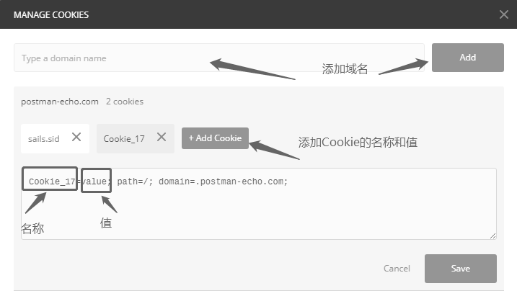
Cookie设置—设置、获取
在Send按钮下方单击Cookies文字菜单，在弹出的页面中添加域名和Cookie的名称和值，如
图4-3-1-30所示。
图4-3-1-30

Slide 3
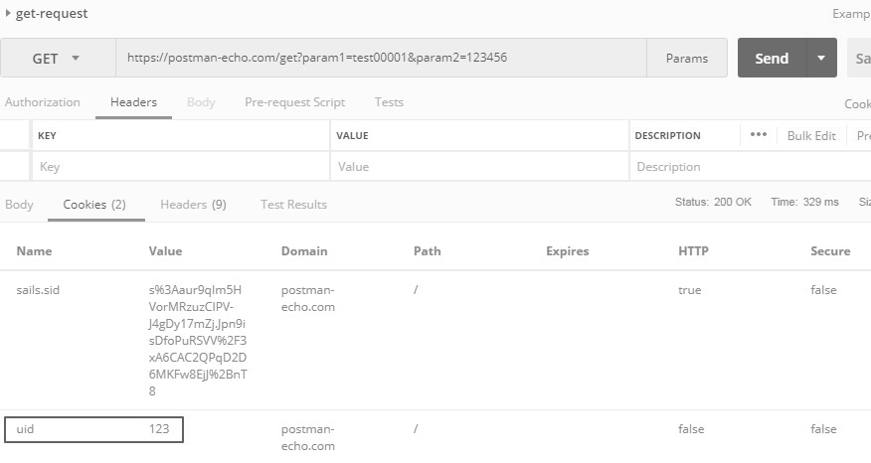
Cookie设置—设置、获取
以URL（https://postman-echo.com/get?param1=test00001&param2=123456）为例，对其设置完成Cookie之后，单击Send按钮发送请求，然后Postman页面上的Cookies区域即可显示所设置的Cookie信息，如图4-3-1-31所示。
图4-3-1-31

Slide 4
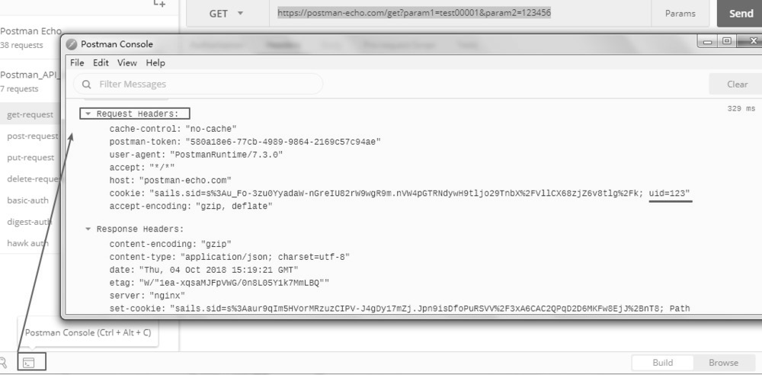
Cookie设置—设置、获取
在单击Send按钮发送请求之前，可先单击左下角的Postman Console图标（快捷键为【Ctrl+Alt+C】）调出Postman Console控制台，然后发送请求完成之后，即可在控制台监控到Request Headers中显示其前所设置的Cookie信息，如图4-3-1-32所示。
图4-3-1-32

Slide 5
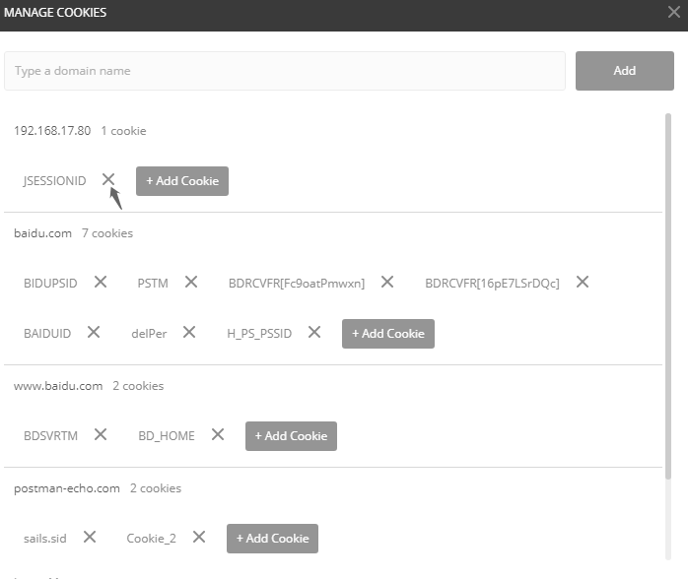
Cookie设置—删除
单击Cookie文字菜单，然后可以根据需求清除对应的Cookie，如图4-3-1-33所示。
图4-3-1-33

Slide 6
感谢观看

